Slide 1
Discrete Mathematics
Shandong University
Software College
2013/3/5

Slide 2
Introduction
栾峻峰 山东大学 软件学院 软件工程系 办公地点：软件园校区 3B-231 E-mail: jfluan@sdu.edu.cn
2013/3/5

Slide 3
About Mathematics
什么是数学？
数学有什么特点？
什么是数学的应用？
什么是初等数学？什么是高等数学？
2013/3/5

Slide 4
About Mathematics
阶段
中学数学
数学分析
离散数学
形式语言与自动机
计算
对象
形式,模型
具体,静止
变量,运动
离散,抽象
计算范围
实数
抽象集合
特征
孤立,单一的计算
一般形式化的计算
2013/3/5

Slide 5
Preface （1）
Goals of a discrete mathematics course
Mathematicl reasoning
Combinatorial analysis
Discrete structures
Algorithmic thinking
Applications and Modeling
2013/3/5

Slide 6
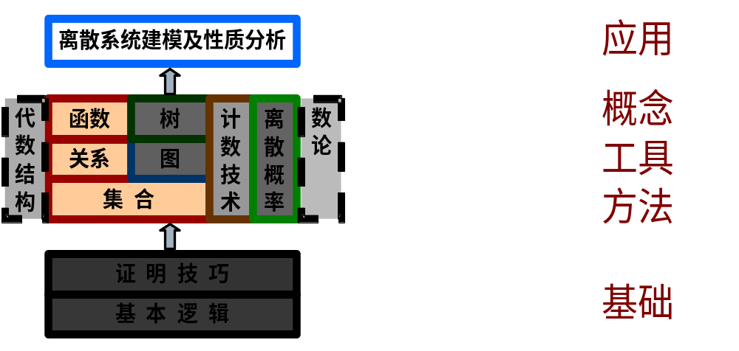
Preface （2）
Why study discrete mathematics?
Characteristics and relationship
2013/3/5

Slide 7
Preface （3）
 | 知识点 | CS | CE | SE | IT
函 数 关 系 集 合 | 集合及其运算 | √ | √ | √ | √
 | 关系及其性质 | √ | √ | √ | √
 | 函数的满射、单射、复合、求逆 | √ | √ | √ | √
 | 鸽巢原理 | √ | √ | √
 | 基数和可数性 | √ | √ | √
2013/3/5

Slide 8
Preface （4）
 | 知识点 | CS | CE | SE | IT
基 本 逻 辑 | 命题逻辑 | √ | √ | √ | √
 | 范式（合取式、析取式） | √ | √ | √ | √
 | 永真性 | √ | √ | √ | √
 | 谓词逻辑 | √ | √ | √ | √
 | 假言推理与否定式推理 | √ | √ | √ | √
 | 谓词逻辑局限性 | √ | √ | √
2013/3/5

Slide 9
Preface （5）
 | 知识点 | CS | CE | SE | IT
证 明 技 巧 | 命题逻辑推理系统 | √ | √ | √ | √
 | 形式证明结构 | √ | √ | √ | √
 | 证明方法：直接,反例,逆反式,反证法,数学归纳法与强归纳法 | √ | √ | √ | √
计 数 基 础 | 组合计数公式 | √ | √ | √ | √
 | 二项式定理与组合恒等式 | √ |  | √
 | 容斥原理 | √
 | 递推公式及其求解 | √ | √ | √ | √
 | 生成函数及应用 | √ | √ | √
2013/3/5

Slide 10
Preface （6）
 | 知识点 | CS | CE | SE | IT
图 与 树 | 无向图与有向图 | √ | √ | √ | √
 | 树 | √ | √ | √ | √
 | 生成树 | √ | √ | √ | √
 | 遍历策略 | √ | √ | √ | √
 | 欧拉回路与哈密顿回路 |  | √
代数 结构 | 布尔代数 |  | √ | √
 | 计算机工程中的逻辑应用 |  | √ | √
数论 | 分解因式,素数性质 |  |  | √
 | 最大公约数最小公倍数 |  |  | √
 | 欧几里得算法 |  |  | √
 | 同余算术,中国剩余定理 |  |  | √
2013/3/5

Slide 11
Preface （7）
离散数学 | 其他专业课程
集合 | 形式语言、编译技术、计算复杂性、软件形式化方法
关系 | 关系数据库
函数 | 算法设计与分析、软件形式化方法
图 | 数据结构、网络技术、算法设计与分析、人工智能
树 | 数据结构、网络技术、算法设计与分析
计数技术 | 算法设计与分析、计算复杂性、编码
数理逻辑 | 人工智能、形式语义学
代数结构 | 数字电路设计、密码学、软件形式化方法
2013/3/5

Slide 12
Chapter 1
The Foundations:
Logic and Proof
2013/3/5

Slide 13
数理逻辑是研究推理的科学
数理逻辑的创始人是Leibniz——把推理变为演算
1847年，英国数学家Boole实现了命题演算
1897年，德国数学家Frege建立了第一个谓词演算系统
........
Giorgi Japaridze

Slide 14
Chapter 1 The Foundations: Logic and Proof
1.1 Propositional Logic
1.2 Propositional Equivalences
1.3 Predicates and Quantifiers
1.4 Nested Quantifiers
1.5 Rules of Inference
1.6 Introduction to Proofs
1.7 Proof Methods and Strategy
2013/3/5

Slide 15
§1.1 Propositional Logic (1)
Introduction
Propositions
A proposition is a declaration sentence that is either true or false ,but not both.
2013/3/5

Slide 16
命 题
具有真假意义的陈述句称作命题．
  ３＞２．
  雪是白色的．
  雪是黑色的．
  任何大于等于６的偶数，必可表为两个奇素数之和．
  1＋1＝10．
  那个人是本科生．

Slide 17
下列语句不是命题
请关好门！
好大的雪啊！
他明天会来吗？
本语句为假．
我在说谎。

Slide 18
§1.1 Propositional Logic (2)
Propositions
Proposition variables
Truth value
Propositional calculus
Propositional logic
  我在讲课 而且 外面在下雨。
  Connectives and Compound propositions
2013/3/5

Slide 19
§1.1 Propositional Logic
A statement that contains no connectives is called a simple statement or an atomic statement ,or atomic proposition.

Slide 20
§1.1 Propositional Logic (3)
Connectives
（1）negation
Definition:
Let p be an arbitrary proposition, the statement “It is not the case that p” is another proposition, called the negation of p.
2013/3/5

Slide 21
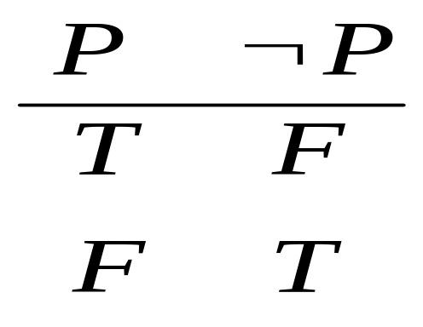
§1.1 Propositional Logic (4)
（1）negation
The negation of p is denoted by ¬p. The proposition ¬p is read “not p”.
Truth Table
2013/3/5

Slide 22
§1.1 Propositional Logic (5)
Connectives
（2）conjunction
Definition:
Let p and q be arbitrary propositions. The proposition “p and q” denoted p ∧ q is the compound proposition that is true when both p and q are true and is false otherwise.
2013/3/5

Slide 23
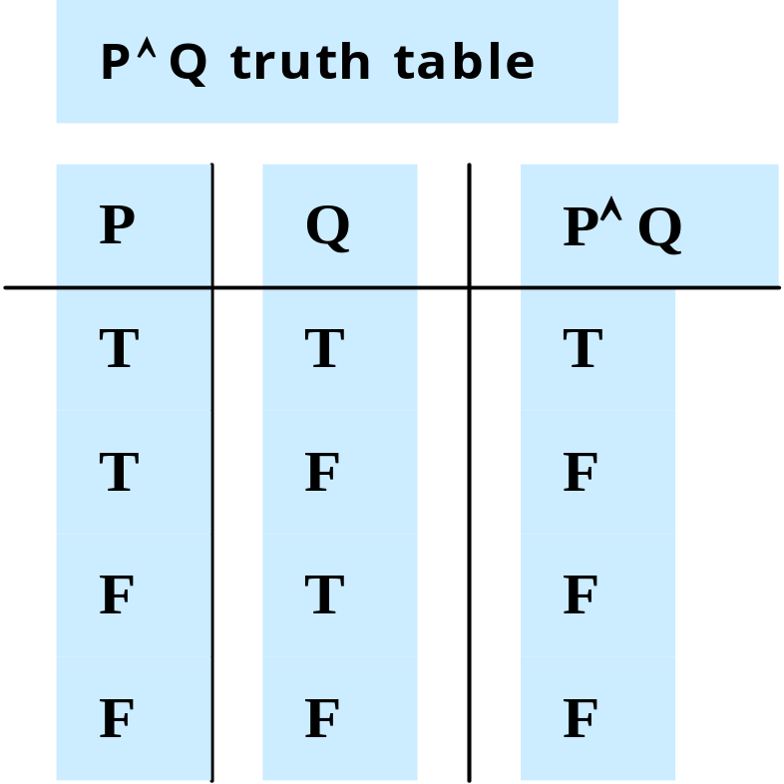
§1.1 Propositional Logic (6)
The proposition p ∧ q is called the conjunction of p and q .
2013/3/5

Slide 24
合取
设P，Q为两个命题，“P，Q的合取”是一个命题，记为P∧Q，读作“P且Q”．规定：
P∧Q为 T 当且仅当P，Q均为T。
P表示“f (x)是连续函数”，Q表示“f (x)是非负函数”，则 P∧Q表示f (x)是连续的非负函数”．

Slide 25
§1.1 Propositional Logic (7)
Connectives
（3）disjunction
Definition:
Let p and q be arbitrary propositions. The proposition “p or q” denoted p ∨ q is the compound proposition that is false when both p and q are false and is true otherwise.
2013/3/5

Slide 26
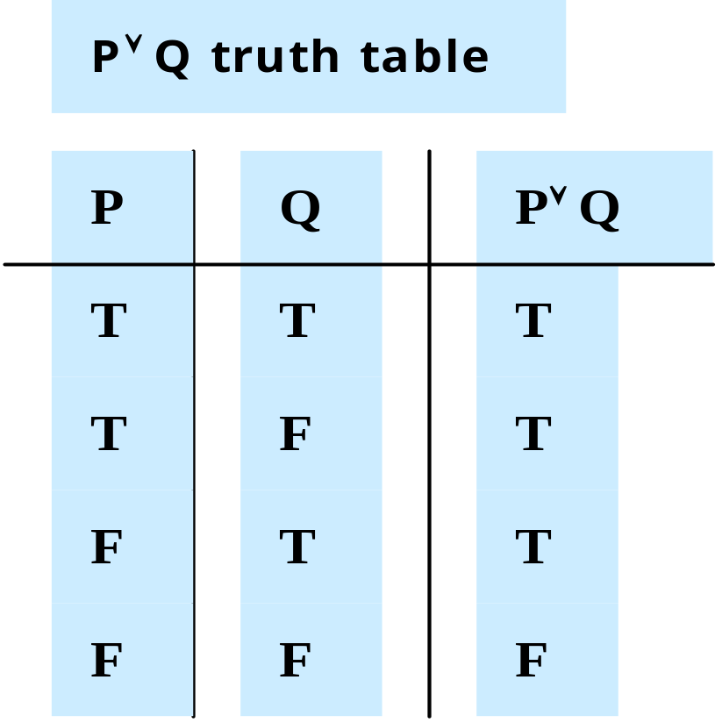
§1.1 Propositional Logic (8)
The proposition p ∨ q is called the disjunction of p and q .
2013/3/5

Slide 27
析取
定义
  设P，Q为两个命题，“P，Q的析取”是一个命题，记为P∨Q，读作“P或Q”，规定：
  P∨Q为 T 当且仅当 P，Q中至少有一个为T．
P表示“今天下雨”，Q表示“今天刮风”，则P∨Q表示“今天下雨或者刮风”

Slide 28
§1.1 Propositional Logic (9)
（4）exclusive or
Definition:
Let p and q be arbitrary propositions. The exclusive or of p and q , denoted by
p ⊕ q, is the compound proposition that is true when exactly one of p and q is true and is false otherwise.
2013/3/5

Slide 29

§1.1 Propositional Logic (10)
The proposition p ⊕ q is called the exclusive or of p and q .
2013/3/5

Slide 30
§1.1 Propositional Logic (11)
（5）implication （conditional ）
Definition:
Let p and q be arbitrary propositions. The implication p→q is the compound proposition that is false when p is true and q is false, and is true otherwise.
2013/3/5

Slide 31
蕴涵
设P，Q是两个命题，“P蕴涵Q”是一个命题，记为P→Q，读作“如果P则Q”。规定：
P→Q为 F 当且仅当“P为 T，Q为 F”．
若P表示“f(x)可导”，Q表示“f(x)连续”，则P→Q表示“如果f(x)可导，则f(x)连续”．

Slide 32
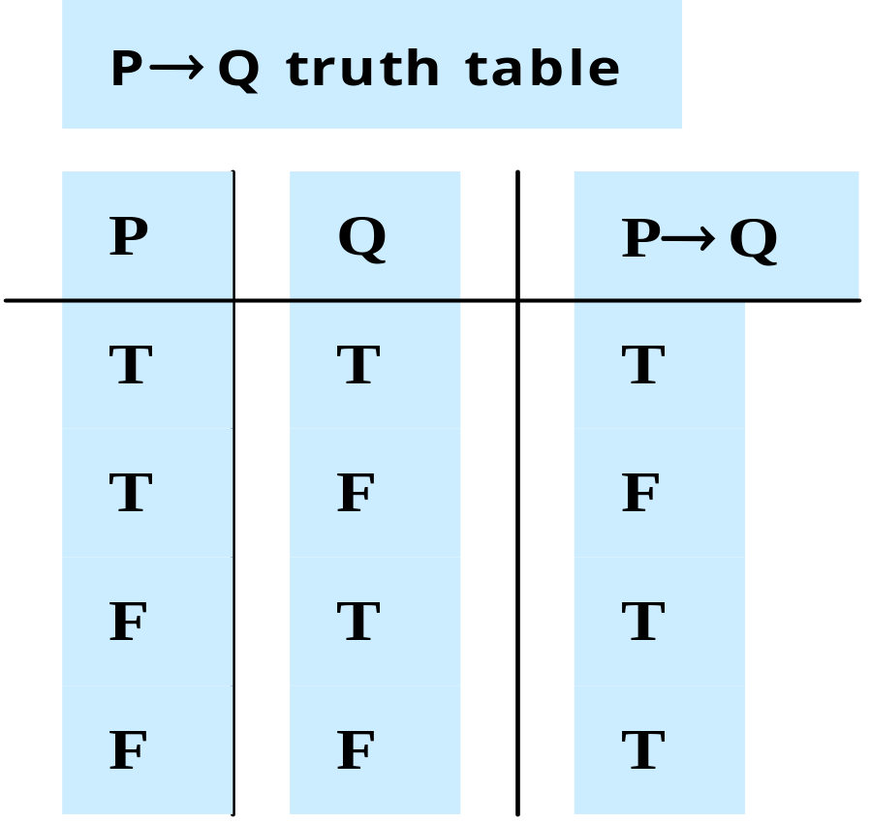
§1.1 Propositional Logic (12)
In this implication p is called the hypothesis（or antecedent or premise） and q is called the conclusion （consequence）.
2013/3/5

Slide 33
§1.1 Propositional Logic (13)
If p,then q | 如果 p，那么 q | p implies q | p 蕴含 q
If p,q | 如果 p，则 q | p only if q | p 仅当 q
p is sufficient for q | p 是 q 的充分条件 | a sufficient condition for q is p | q 的充分条件是p
q if p | q如果p | q whenever p | q 每当 p
q when p | q 当 p | q is necessary for p | q 是 p 的必要条件
a necessary condition for p is q | p的必要条件是q | q follows from p | q 是从 p 中推出
2013/3/5

Slide 34
§1.1 Propositional Logic (14)
（6）biconditional
Definition:
Let p and q be arbitrary propositions. The biconditional statement p↔q is the compound proposition that is true when p and q have the same truth values, and is false otherwise.
2013/3/5

Slide 35
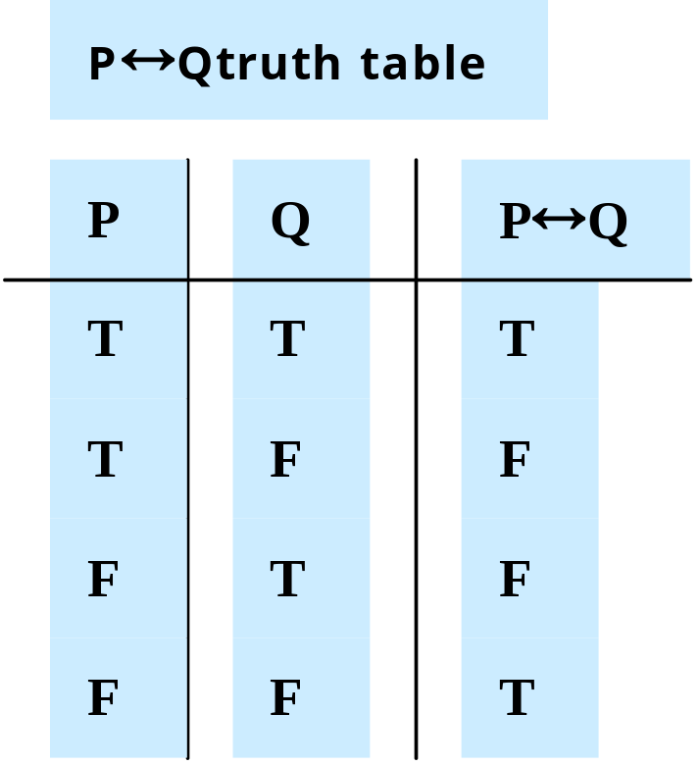
§1.1 Propositional Logic (15)
p is necessary and sufficient for q | p是q的充分必要条件
If p then q,and conversely | 如果p则q，反之亦然
2013/3/5

Slide 36
§1.1 Propositional Logic (16)
Precedence of logical operators
¬、∧、∨、⊕、→、↔
Translating
Logic Puzzles
Knights and Knaves
A says “ B is a knight. ”
B says “ The two of us are opposite types.”
Homework: P13, Exercises 1,7,8
2013/3/5

Slide 37
§1.2 Propositional Equivalences （1）
Introduction
定义 合式公式（Wff，Well formed formula）可递归定义如下：
(1) 命题变元以及命题常量是合式公式；
(2) 如果 A、B 是合式公式，则 (¬A)、(A∧B)、
(A∨B)、(A→B)、(A↔B) 是合式公式；
(3) 任何合式公式均通过有限次使用（1）（2）得到。
2013/3/5

Slide 38
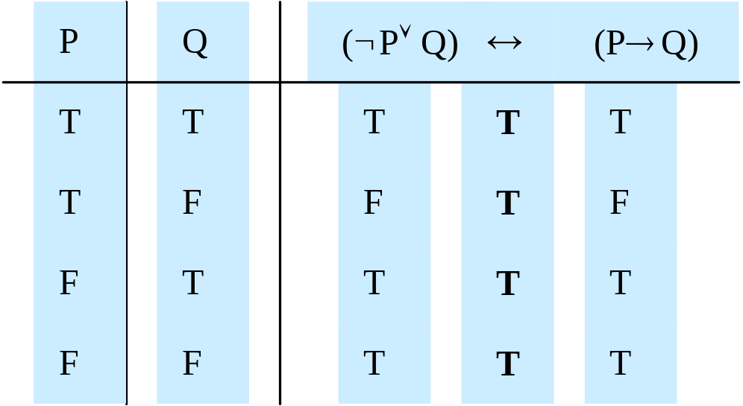
§1.2 Propositional Equivalences （2）
Introduction
Example: Construct a truth table for
（¬P∨Q）↔（P→Q）
2013/3/5

Slide 39
§1.2 Propositional Equivalences （3）
Introduction
Definition:
A compound proposition that is always true, no matter what the truth values of the propositions that occur in it, is called a tautology. A compound proposition that is always false is called a contradiction (inconsistent). A compound proposition that is neither a tautology nor a contradiction is called a contingency(consistent).
2013/3/5

Slide 40
设A为一公式，如果在所有指派下A均为真，则称A为永真式，如果在所有指派下A均为假，则称A为永假式，如果至少有一个指派使A为真，则称A为可满足的．
永真式又称重言式，永假式又称矛盾式．

Slide 41
A是可满足的 当且仅当 A不是永假式
A是永真式 当且仅当 ¬ A是永假式
A是永真式 则 A是可满足的．

Slide 42
(１) P∨(¬ P)是永真式
(２) P∧(¬ P)是永假式．
(３) (P→Q)∨R是可满足的．
（可用真值表验证 ）

Slide 43
§1.2 Propositional Equivalences （4）
Logical equivalences
Definition:
The compound propositions p and q are called logically equivalent if p↔q is a tautology.
The notation p ≡ q denotes that p and q are logically equivalent.
2013/3/5

Slide 44
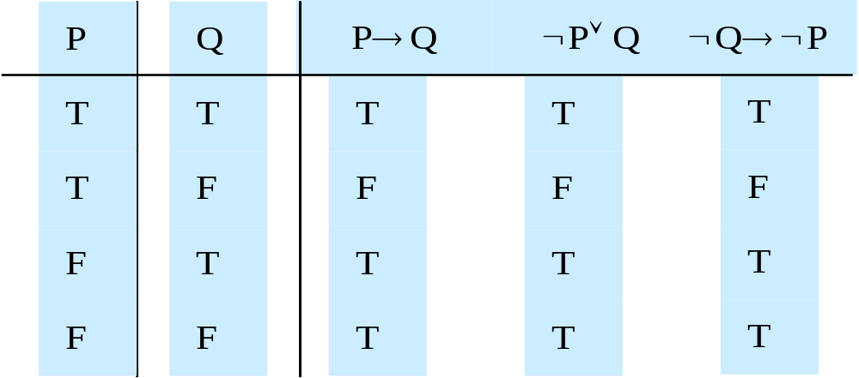
§1.2 Propositional Equivalences （5）
Logical equivalences
Example:
Show that P→Q ≡ ¬P∨Q and P→Q ≡ ¬Q→¬P
by using truth tables.
2013/3/5

Slide 45
常用的等价公式
１．Double negative law ¬¬P＝P
２．Associative laws
(P∨Q)∨R＝P∨(Q∨R)
(P∧Q)∧R＝P∧(Q∧R)
３．Commutative laws
P∨Q＝Q∨P，P∧Q＝Q∧P

Slide 46
４．Distributive laws
    P∧(Q∨R)＝(P∧Q)∨(P∧R)，
    P∨(Q∧R)＝(P∨Q)∧(P∨R)
５．幂等律，Idempotent laws
P∨P＝P ， P∧P＝P
６．Absorption laws
P∨(P∧Q)＝P， P∧(P∨Q)＝P
７．De Morgan律
¬(P∨Q)＝¬P∧¬Q， ¬ ( P∧Q)＝¬P∨¬Q

Slide 47
８．单位律, Identity laws
P∨F ＝ P ， P∧T＝P
９．零律, Domination laws
P∨T＝T， P∧F＝F
１０．补律, Negation laws
P∨¬P＝１， P∧¬P＝０

Slide 48
１１．P→Q＝¬P∨Q
１２．P→Q＝¬Q→¬P
１３．P→(Q→R)＝P∧Q→R
１４．P→(Q→R)＝Q→(P→R)
１５．(P→R)∧(Q→R)＝(P∨Q)→R
１６．P ↔ Q＝(P→Q)∧(Q→P)
１７．P ↔ Q＝(P∧Q)∨(¬P∧¬Q)
１８．P ↔ Q＝(P∨¬Q)∧(¬P∨Q)

Slide 49
§1.2 Propositional Equivalences （6）
Logical equivalences
Example 1: Show that
P→（Q→R）≡ Q→（P→R）≡¬R→（Q→¬P）
Example 2: Show that
((A∧B∧C)→D)∧(C→(A∨B∨D)) ≡ C∧(A↔B)→D
Example 3: Show that
((P∨Q)∧¬(¬P∧(¬Q∨¬R)))∨(¬P∧¬Q)∨(¬P∧¬R) ≡ T
2013/3/5

Slide 50
范 式 Normal or Canonical Forms
定义１ 命题变元及其否定统称为文字．
一些文字的合取称为基本合取式或短语，
一些文字的析取称为基本析取式或子句．
特别地，一个文字既是短语又是子句．

Slide 51
Disjunctive Normal Form, DNF
定义２ 有限个短语的析取，即形如A_{１}∨A_{２}∨…∨A_{n}的公式，其中A_{i} ( i＝１，２，…，n) 为短语，称为析取范式；有限个子句的合取，即形如 B_{１}∧B_{２}∧…∧B_{n}的公式，其中B_{i} ( i＝１，２，…，n)为子句，称为合取范式．
短语既是析取范式又是合取范式，子句同样既是析取范式又是合取范式．

Slide 52
定理１ 对于任意命题公式，都存在等价于它的析取范式和合取范式.
证明 对于任意公式A，通过如下算法即可得出等价于它的范式．
  使用基本等价式，将A中逻辑联结词→、 ↔去除．
  使用Morgan律和双重否定律，将A中所有的否定词¬ 都放在命题变元之前，形成文字.
  反复使用分配律，即可得到等价的范式．

Slide 53
例１ A ＝ (P∧(Q→R))→S
A ＝¬(P∧(¬ Q∨R))∨S
＝ ¬ P∨ ¬(¬ Q∨R)∨S
＝ ¬ P∨(Q∧ ¬ R)∨S (析取范式)
＝ ((¬ P∨Q)∧(¬ P∨ ¬ R))∨S
＝ (¬ P∨Q∨S)∧(¬ P∨ ¬ R∨S) (合取范式)

Slide 54
利用析取范式，可以判断一个公式是否永真或永假
方法：一个公式A永假，当且仅当其析取范式中每个短语永假，而一个短语永假当且仅当该短语中同时含有某命题变元及其否定．

Slide 55
例２ 判断A＝(P→Q)∧(Q→R)∧(R→P)是否永假．
A＝(P→Q)∧(Q→R)∧(R→P)
＝(¬ P∨Q)∧(¬ Q∨R)∧(¬ R∨P)
＝((¬ P∧ ¬ Q)∨(¬ P∧R)∨(Q∧ ¬ Q)∨(Q∧R))∧(¬ R∨P)
＝(¬ P∧ ¬ Q∧ ¬ R)∨…
故公式A不是永假的．

Slide 56
例３ A＝(P→Q)∧P∧ ¬ Q是否永假．
A ＝ (P→Q)∧P∧ ¬ Q
＝(¬ P∨Q)∧P∧ ¬ Q
＝(¬ P∧P∧ ¬ Q)∨(Q∧P∧ ¬ Q)
＝０
故A是永假的．

Slide 57
范式并非是唯一的. 例如， 析取范式
(P∧Q)∨(Q∧ ¬ R)
可等价地写成
(P∧Q∧R)∨(P∧Q∧ ¬ R)∨(Q∧ ¬ R)
或
(P∧Q∧R)∨(Q∧ ¬ R)，

Slide 58
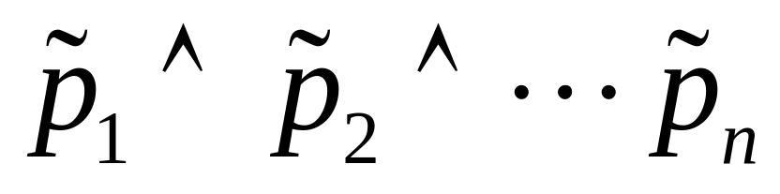
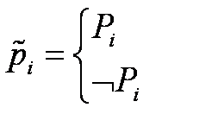
minterm
定义３ 设P₁，P₂，…，P_{n}是n个命题变元，形如
的公式，称为由P₁，P₂，…，P_{n}生成的极小项，其中 (i＝１，２，…，n)．

Slide 59
P∧Q∧R， ¬ P∧Q∧ ¬ R是由P，Q，R生成的极小项，但不是Q，P，R生成的极小项

Slide 60
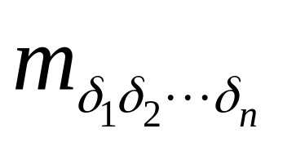
设P₁，P₂，…，P_{n}是n个命题变元，若将P_{i}对应１， ¬ P_{i}对应０，则极小项
对应n位二进制数δ₁δ₂…δ_{n}，
极小项可记为
例如m₁₀，m₁₁₀₀，也可写为m₂，m₁₂

Slide 61
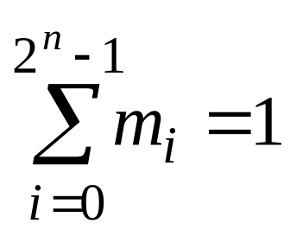
极小项具有如下性质：
1）n个命题变元生成的极小项共有２^{n}个．
2）对于每个极小项，存在唯一一个指派使该极小项为１．
3）极小项两两不等价，且
m_{i}∧m_{ｊ}＝０ (i≠ｊ)，

Slide 62
定义４ 设公式A中出现的所有命题变元为P₁，P₂，…，P_{n} ，如果在A的析取范式A' 中，每个短语均为关于P₁，P₂，…，P_{n}的极小项，则称A' 为A的主析取范式．

Slide 63
定理２ 对任意公式A，都存在唯一一个与之等价的主析取范式．

Slide 64
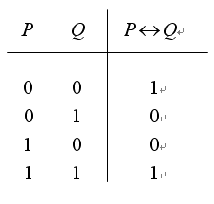
例５ 求P ↔ Q的主析取范式．
P ↔ Q的真值表如下：
主析取范式：P ↔ Q＝m_{０0}∨m₁₁

Slide 65
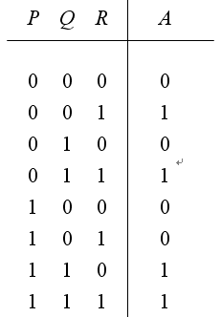
例６ A＝(P∧Q)∨(﹁ P∧R)∨(Q∧R)
A＝m_{１}∨m_{３}∨m_{６}∨m_{７}

Slide 66
§1.2 Propositional Equivalences （6）
Normal or Canonical Forms
Minterm
Disjunctive Normal Form (DNF)
Maxterm
Conjunctive Normal Form (CNF)
Homework: P22, Exercises 3,8,12,14,23*

